Slide 1
2조
김나윤
김영훈
백대현
송호주
유한솔

Slide 2

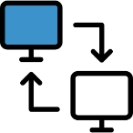

목차
기획 의도
ERD
시스템&SW구성
화면 구성 및 시연
Q&A

Slide 3
기획 의도
*정형화된 MVC 패턴을 갖춘 쇼핑몰 모델링 및 구현
*IoT 장비를 구매할 수 있는 쇼핑몰
*추후 프로젝트를 위해 IOT 장비를 DB에 반영

Slide 4
개발 환경
언어
HTML, CSS, JavaScript, Jquery, JSP, JSTL
Java
Database : Oracle
Framework : Maven, Spring, Mybatis, Bootstrap
IDE : Eclipse, Sqldeveloper

Slide 5
개발 기능
로그인, 회원가입 CRUD
관리자 권한- 상품, 게시판 CRUD 기능
상품 카테고리화, 검색 기능
상품 가격, 이름 별 정렬
상품 Pagination
상세페이지, 장바구니- 수량 조절 기능
장바구니 CRUD
결제 후 주문내역 페이지

Slide 6
역할 담당
김나윤 – shop-detail, order
김영훈 - cart, order
백대현 - board
송호주 - login, user
유한솔 - admin, shop, board

Slide 7
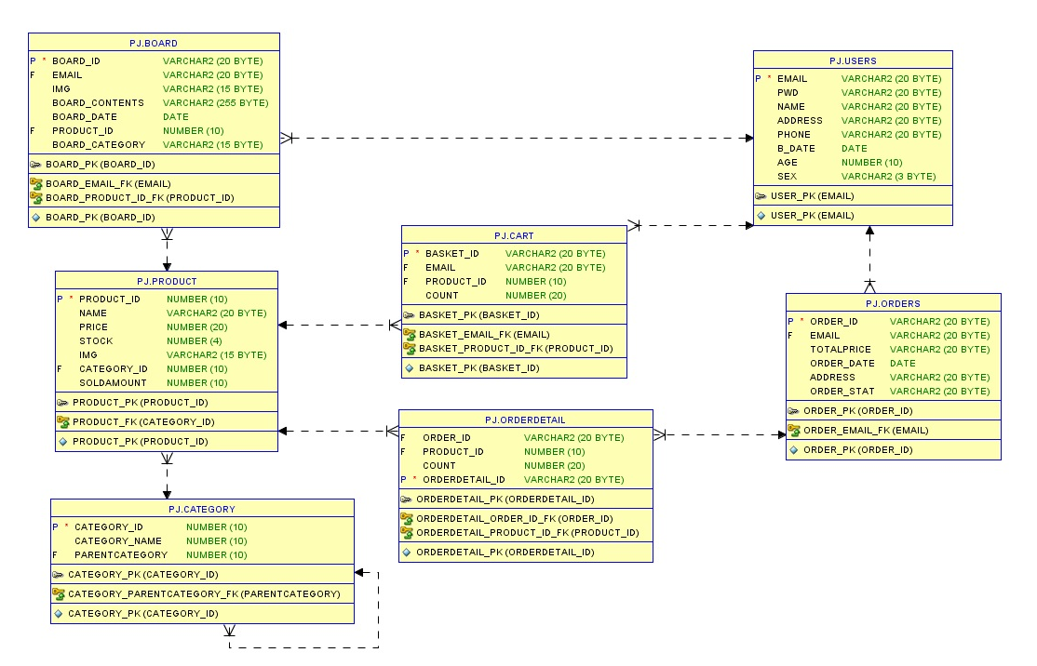
ERD

Slide 8
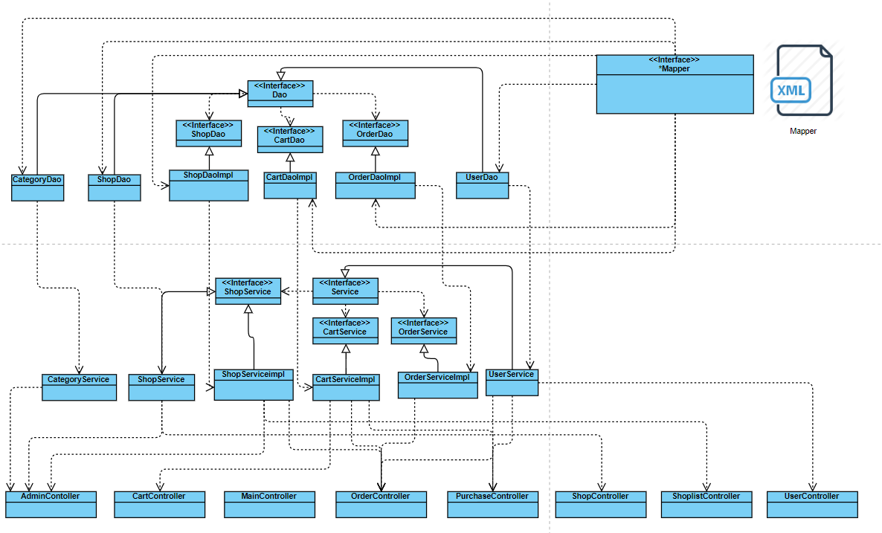
Class

Slide 9
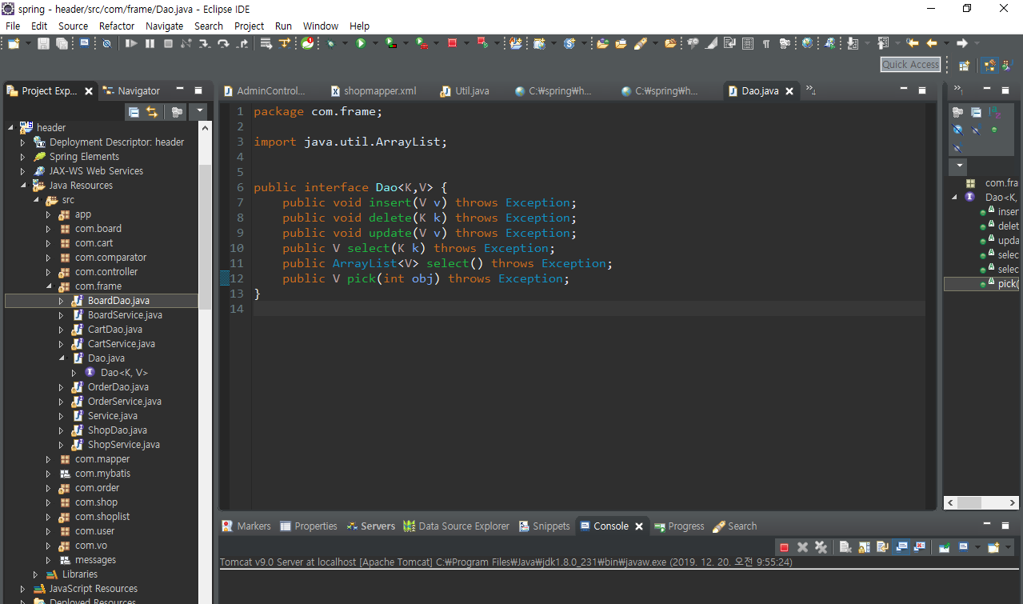
Class

Slide 10
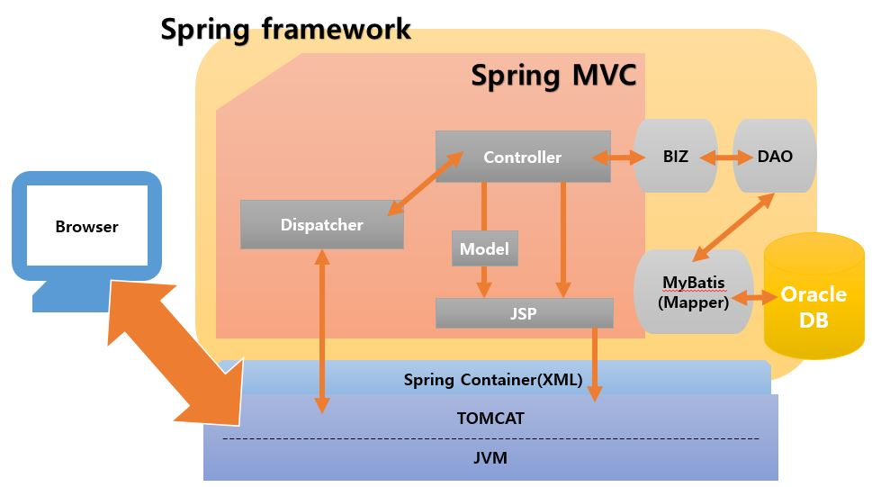
시스템
구성
Service

Slide 11
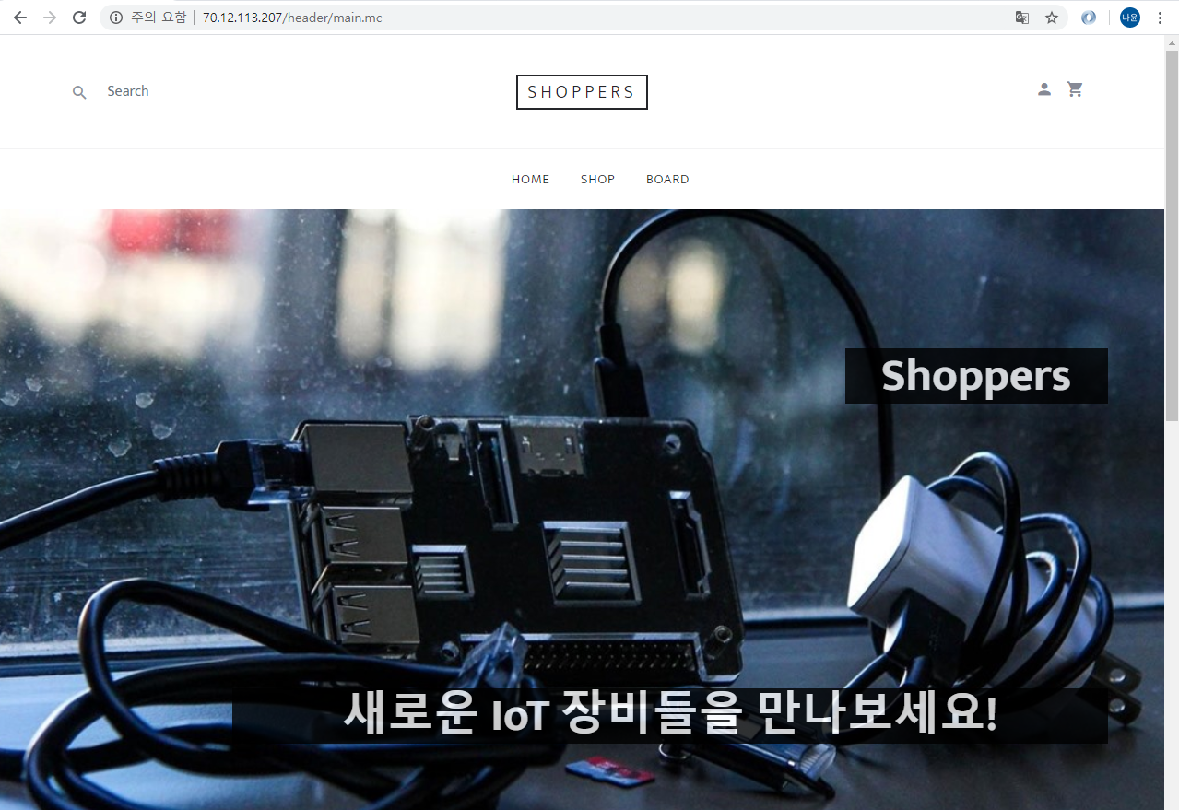
인터페이스

Slide 12
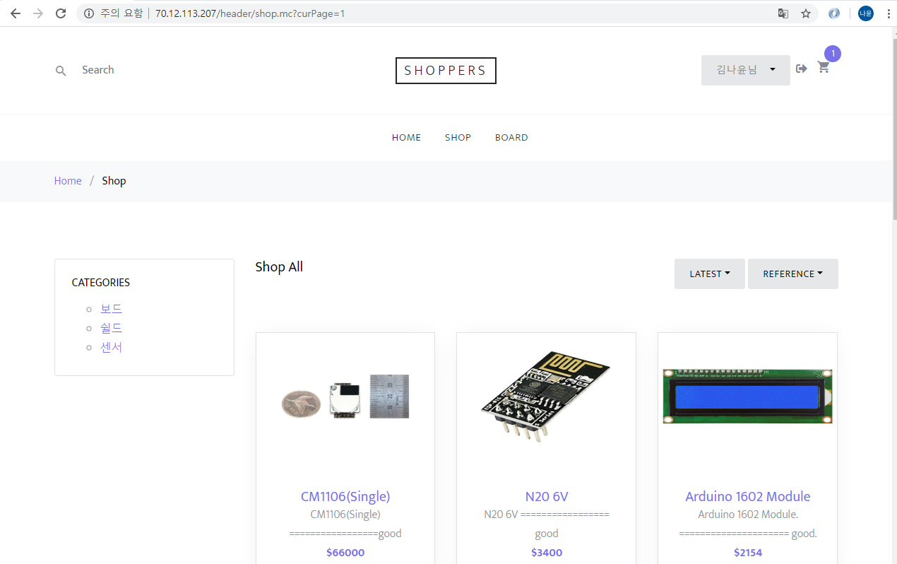
인터페이스

Slide 13
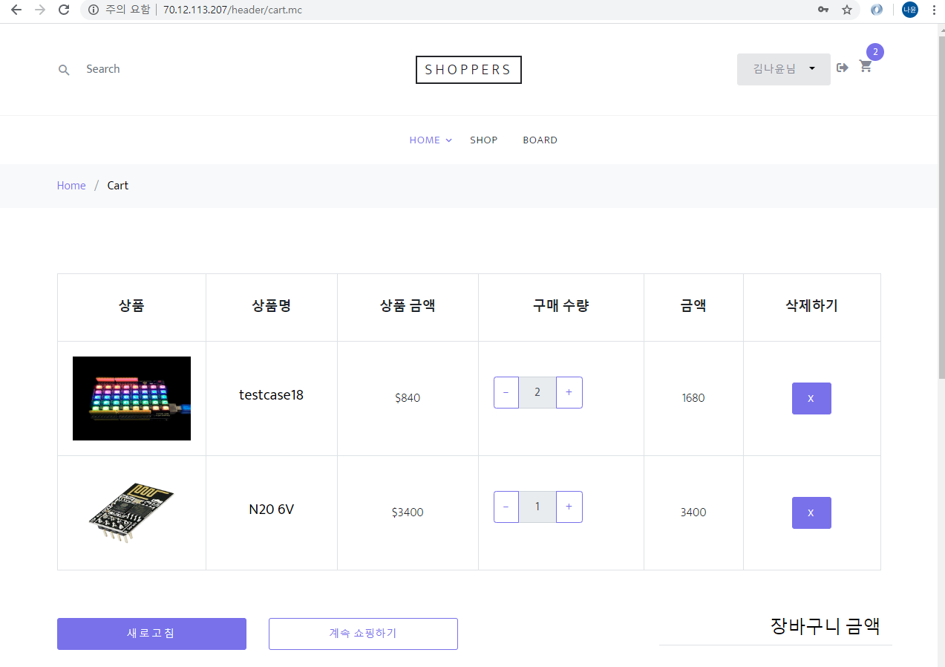
인터페이스

Slide 14
http://70.12.113.207/header
시연

Slide 15
Thank you

